Slide 1
第一章 运动的描述匀变速直线
运动的研究
第三课时 运动图象及追遇问题

Slide 2
考纲考情：5年26考
匀变速直线运动的图象(Ⅱ) 追及相遇问题(Ⅱ)

Slide 3
[基础梳理]
一、x－t图象与v－t图象
1．x－t图象及认识
(1)x－t图象中，纵轴表示位置坐标x，横轴表示时间．
(2)x－t图象的斜率表示速度，斜率大小表示速度大小，正负代表速度方向．
(3)x－t图线中两图线交点表示两者在该处相遇．

Slide 4
(4)若x－t图象与t轴平行，则表示静止．
(5)x－t图象纵截距表示物体的出发位置坐标，横截距表示位置坐标为零的时刻．

Slide 5
2．v－t图象及理解
(1)v－t图象中斜率表示物体的加速度，其大小表示加速度的大小，而正负代表加速度的方向．
(2)v－t图象与坐标轴围成的面积的意义是位移，t轴以上与t轴以下面积所代表位移方向相反．
(3)两图象交点表示该时刻速度相同．
(4)图象纵截距表示物体的初速度，横截距表示速度为零的时刻．

Slide 6
二、追及问题中的临界条件
1．速度大者减速(如匀减速直线运动)追速度小者(如匀速运动)；
(1)当两者速度相等时，若追者位移仍小于被迫者位移，则永远追不上，此时两者间有最小距离．
(2)若两者速度相等时，两者的位移也相等，则恰能追上，也是两者避免碰撞的临界条件．
(3)若两者位移相等时，追者速度仍大于被追者的速度，则被追者还有一次追上追者的机会，其间速度相等时两者间距离有一个较大值．

Slide 7
2．速度小者加速(如初速度为零的匀加速直线运动)追速度大者(如匀速运动)；
(1)当两者速度相等时有最大距离．
(2)当两者位移相等时，即后者追上前者．

Slide 8
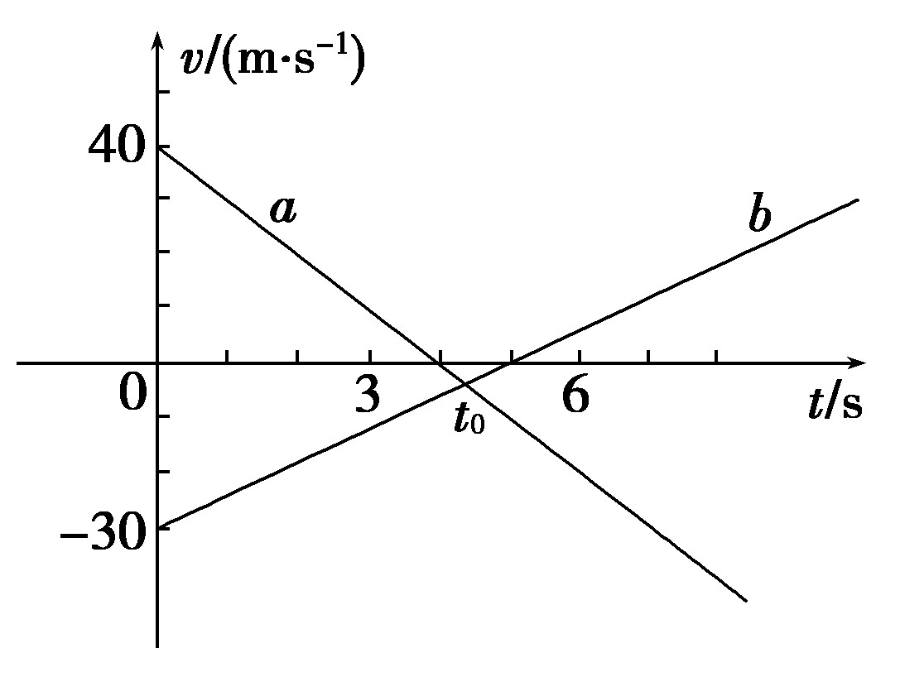
[小题快练]
1.(2016·山东潍坊高三期中)甲、乙两车同时从同一地点沿同一直线运动，其v－t图象分别如图中直线a、b所示，t₀时刻两图线相交．由图可知( )
A．两车的初速度方向相同
B．两车的加速度大小相等
C．0～6 s内，t₀时刻两车相距最远
D．t₀时刻两车相遇

Slide 9
[解析] 两车初速度方向相反，A错；a_{甲}＝－10 m/s²，a_{乙}＝6 m/s²，B错；由图象可知，0～6 s内，t₀时刻两车相距最远，且t₀时刻两车速度相同，故C对，D错．
[答案] C

Slide 10
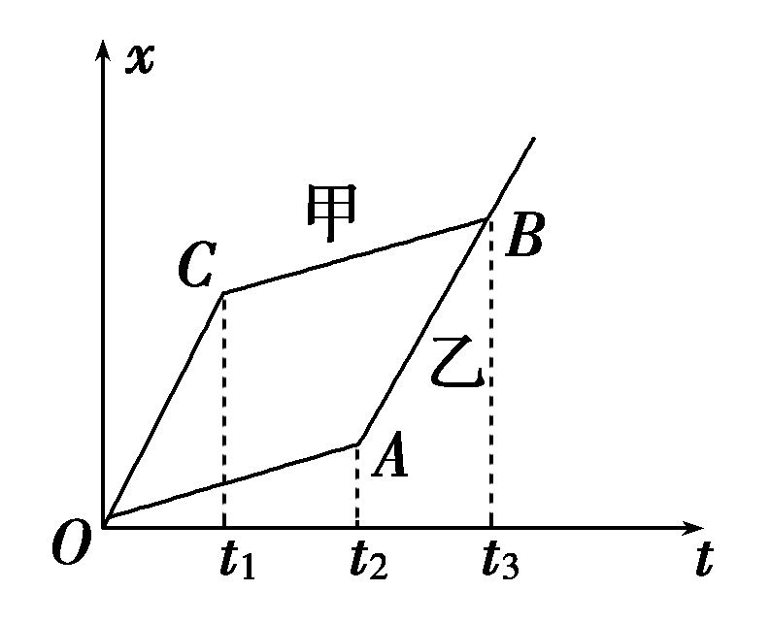
2.甲、乙两车某时刻由同一地点，沿同一方向开始做直线运动，若以该时刻作为计时起点，得到两车的位移一时间图象如图所示，图象中的OC段与AB平行，CB段与OA平行，则下列说法中正确的是( )

Slide 11
A．t₁到t₂时刻两车的距离越来越远
B．0～t₃时间内甲车的平均速度大于乙车的平均速度
C．甲车的初速度等于乙车在t₃时刻的速度
D．t₃时刻甲车在乙车的前方

Slide 12
[解析] 由位移—时间图象可以看出，t₁到t₂时刻两车的距离没有发生变化，A错误；0到t₃时间内甲、乙的位移相同，因此平均速度相同，B错误；图象斜率表示速度，可知甲车的初速度等于乙车在t₃时刻的速度，C正确；t₃时刻甲、乙走到了同一位置，D错误．
[答案] C

Slide 13
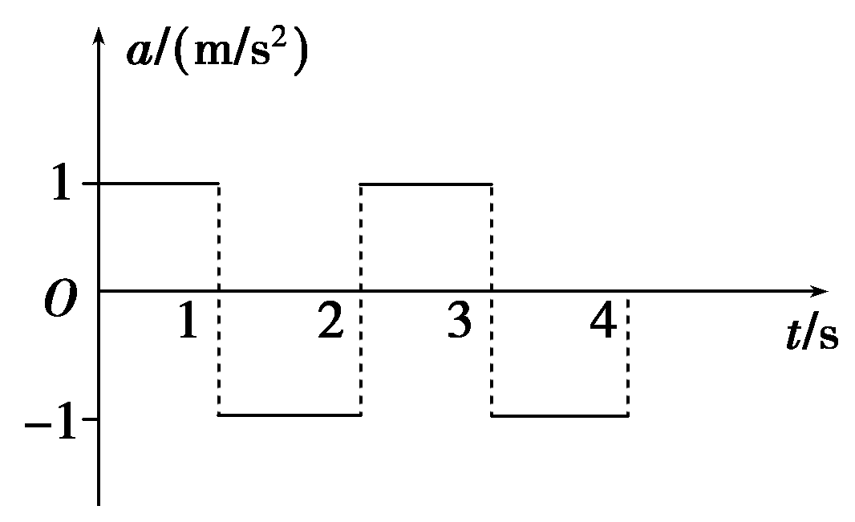
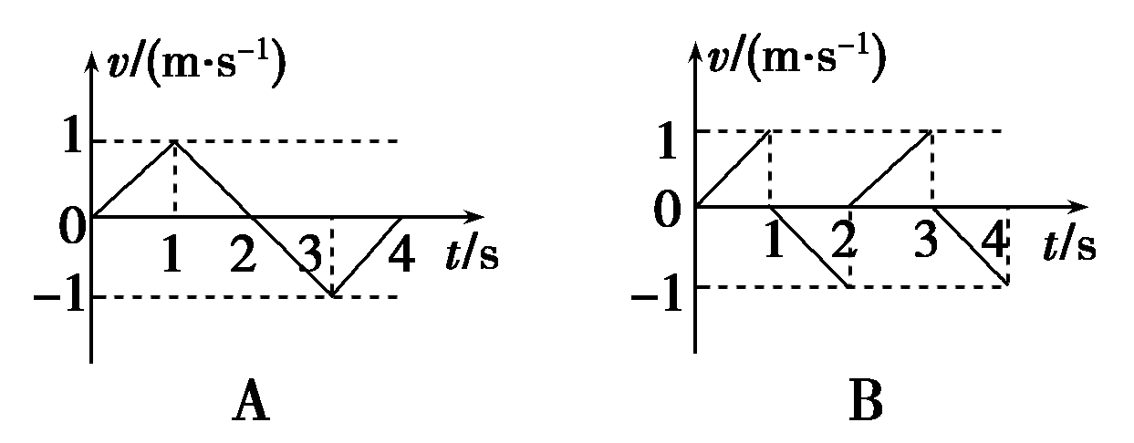
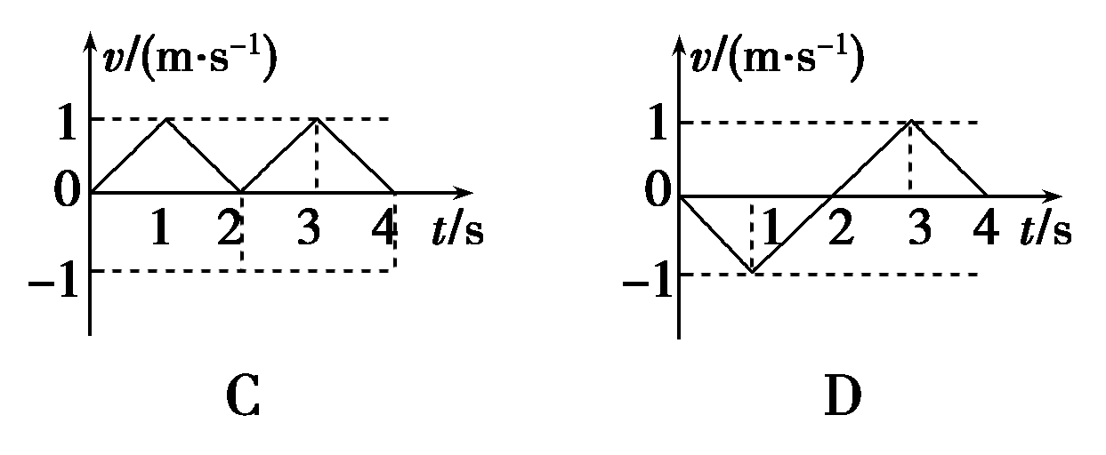
3.一物体由静止开始沿直线运动，其加速度随时间变化的规律如图所示．取物体开始运动的方向为正方向，则下列关于物体运动的v－t图象正确的是( )

Slide 14
[解析] 根据加速度随时间变化的图象可得，0～1 s为匀加速直线运动，速度v＝at＝t，速度为正方向，D错；第一秒末的速度v＝1 m/s,1～2 s加速度变为负值，而速度为正方向，因此为减速，v′＝1 m/s－a(t－1)．当第二秒末，速度减小为0，B错；2～3 s，加速度为正方向，初速度为0，物体为正方向的匀加速直线运动，v＝a(t－2)＝t－2，即从第二秒开始又重复前面的运动，C对、A错．
[答案] C

Slide 15
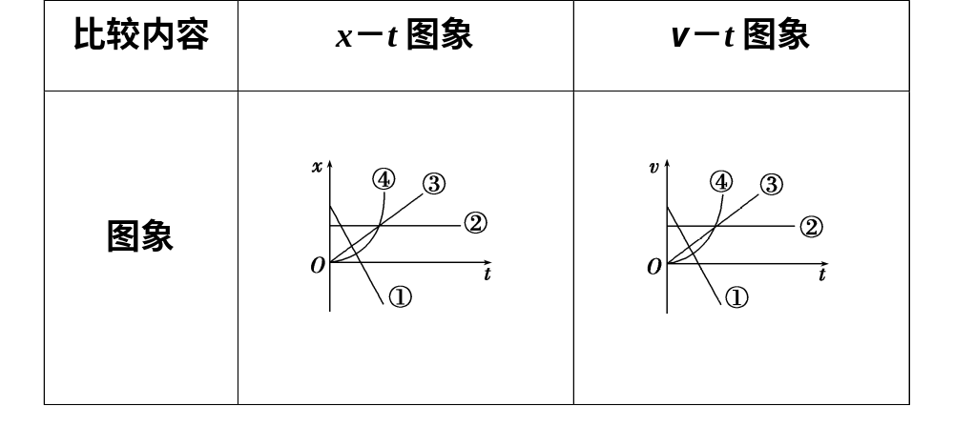
考向一 两种图象的比较

Slide 16
物 体 的 运 动 性 质 | ① | 表示从正位移处开始一直做反向匀速直线运动并超过零位移处 | 表示先做正向匀减速运动，再做反向匀加速运动
 | ② | 表示物体静止不动 | 表示物体做正向匀速直线运动
 | ③ | 表示物体从零位移开始做正向匀速运动 | 表示物体从静止开始做正向匀加速直线运动
 | ④ | 表示物体做匀加速直线运动 | 表示物体做加速度增大的加速运动
图线与时间 轴围成的“面 积”的意义 |  | 无实际意义 | 表示相应时间内的位移

Slide 17
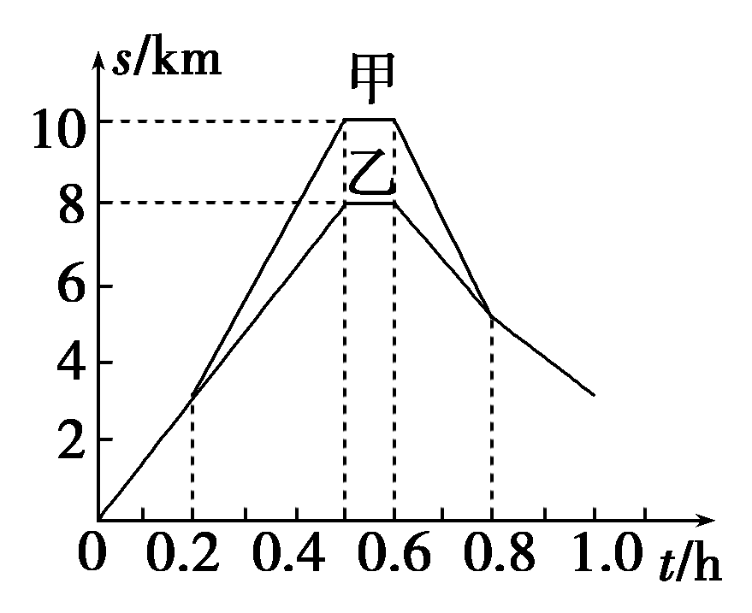
典例1 (2015·广东理综，13)甲、乙两人同时同地出发骑自行车做直线运动，前1小时内的位移—时间图象如图所示，下列表述正确的是( )
A．0.2～0.5小时内，甲的加速度比乙的大
B．0.2～0.5小时内，甲的速度比乙的大
C．0.6～0.8小时内，甲的位移比乙的小
D．0.8小时内，甲、乙骑行的路程相等

Slide 18
[解析] 位移—时间图象的斜率绝对值反映速度大小，在0.2～0.5小时内，甲、乙均做匀速直线运动，加速度为0，甲图象斜率大于乙图象，说明甲的速度大于乙的速度，故A错误，B正确；由位移—时间图象可以看出在0.6～0.8小时内甲的位移比乙的大，故C错误；由位移—时间图象看出在t＝0.5小时时，甲在s＝10 km处，而乙在s＝8 km处，进一步得出在0.8小时内甲的路程比乙的大，故D错误．
[答案] B

Slide 19

读取运动学图象信息时的注意点：
(1)x－t图象和v－t图象中能反映的空间关系只有一维，因此x－t图象和v－t图象只能描述直线运动，且图线都不表示物体运动的轨迹．
(2)两个物体的运动情况如果用x－t图象来描述，从图象可知两物体起始时刻的位置；如果用v－t图象来描述，则从图象中无法得到两物体起始时刻的位置关系．

Slide 20
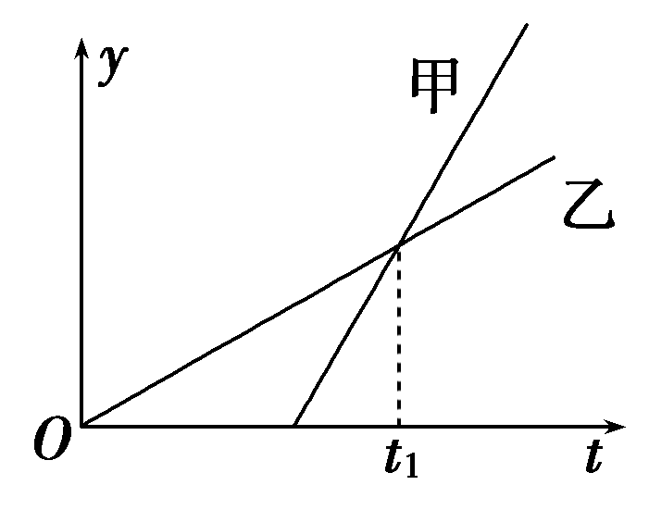
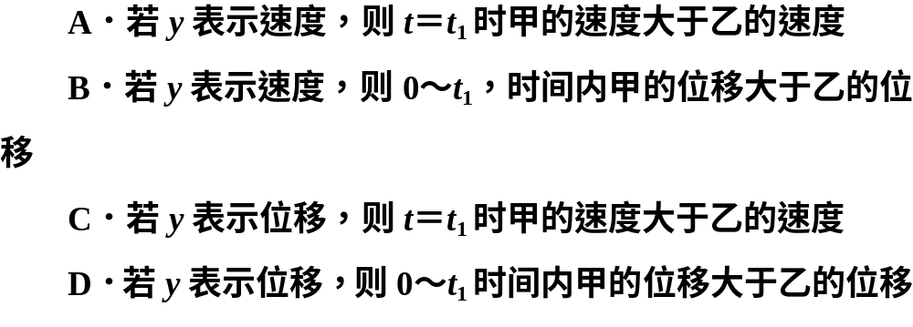
[针对训练]
1．(2016·山东德州高三期中)如图是甲、乙两物体从同一地点开始做直线运动的图象，下列说法正确的是( )

Slide 21
[解析] 若y表示速度，则t＝t₁时甲的速度等于乙的速度，0～t₁时间内甲的位移小于乙的位移，A、B均错；若y表示位移，则0～t₁时间内甲的位移等于乙的位移，但甲的运动时间小于乙的运动时间，所以t＝t₁时甲的速度大于乙的速度，故C对，D错．
[答案] C

Slide 22
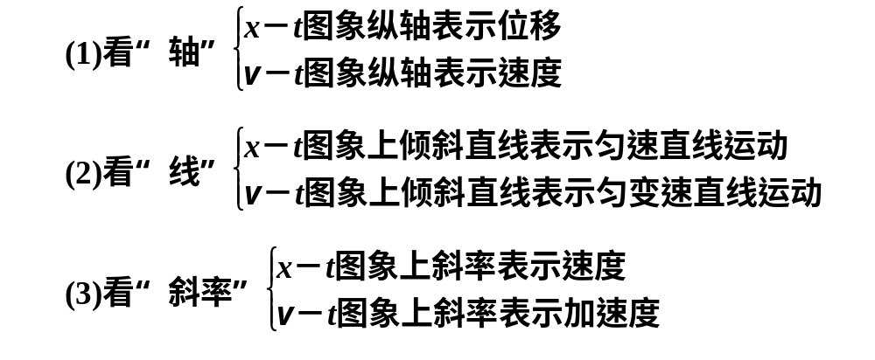
考向二 对图象的理解及应用
分析图象问题要“六看”——点、线、面、轴、截、斜

Slide 23
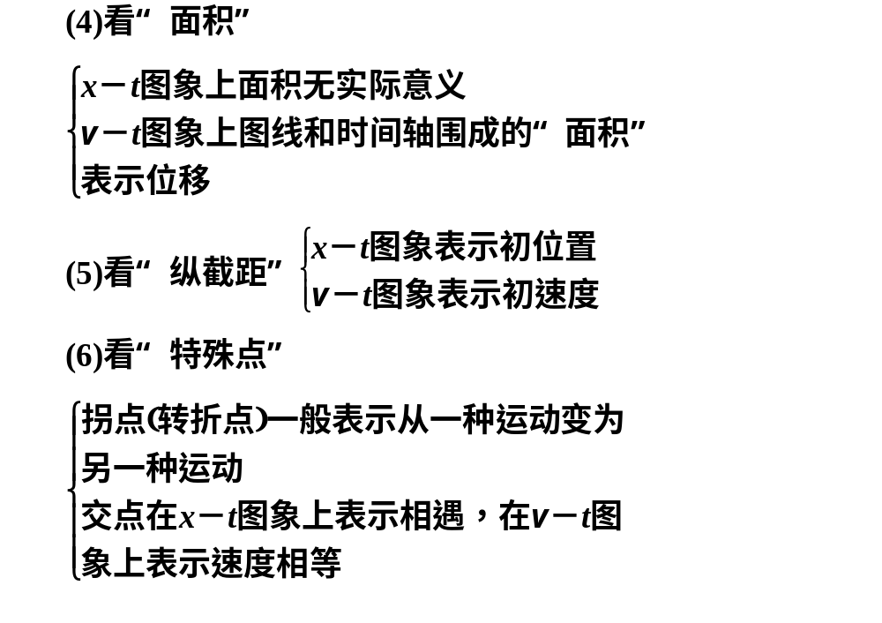

Slide 24
典例2 (2015·上海卷，19)一颗子弹以水平速度v₀穿透一块在光滑水平面上迎面滑来的木块后，二者运动方向均不变．设子弹与木块间相互作用力恒定，木块最后速度为v，则( )
A．v₀越大，v越大
B．v₀越小，v越大
C．子弹质量越大，v越大
D．木块质量越小，v越大

Slide 25
[解题引路] 1.一看到子弹打击穿越木块的问题，是否就想到从动量和能量的角度入手呢？
2．从列出的方程式上定量分析很繁琐，那么能否从别的途径定性分析呢？

Slide 26
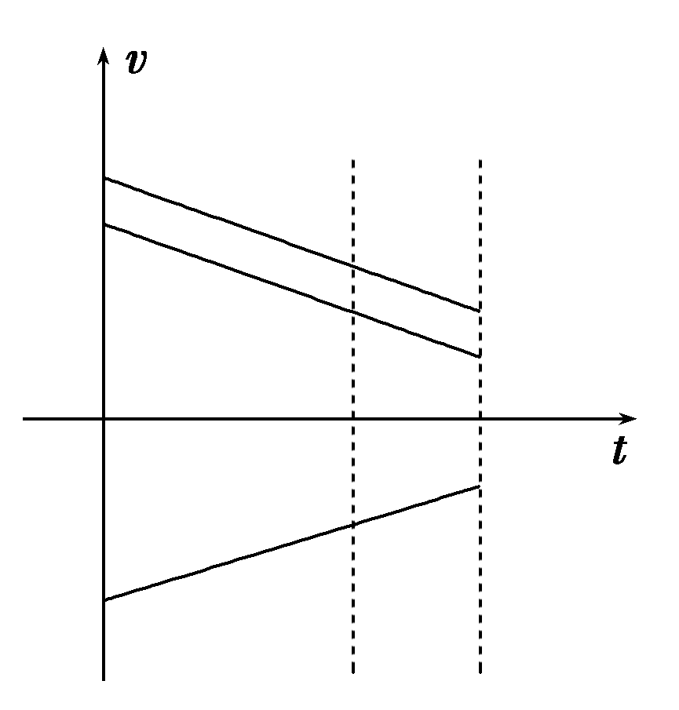
[解析] 子弹穿透木块过程中，作用力不变，两者都做匀减速运动，子弹的位移与木块的位移之和等于木块的厚度，保持不变，若质量不变，由加速速度也不变，当子弹的初速度v₀越大时，如下图所示，

Slide 27
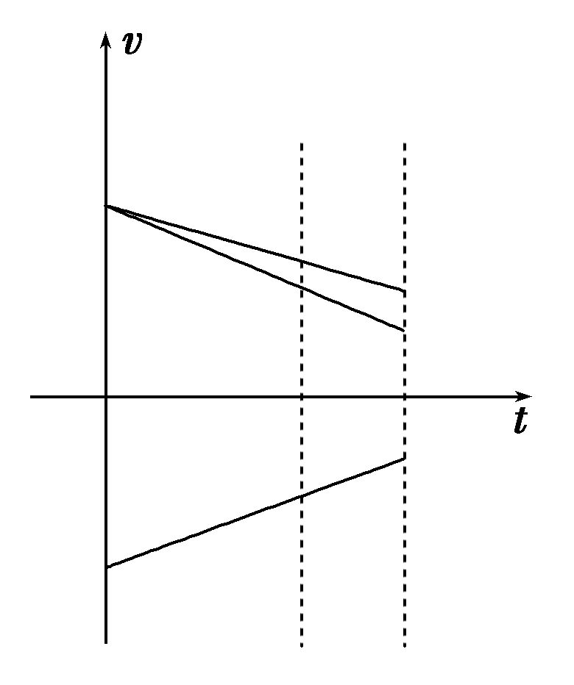
子弹位移也越大，木块的位移就越小，而木块的初速度和加速度不变，所以末速度v就越大，故A正确，B错误；子弹的质量越大，加速度越小，初速度一定，位移越大，如下图所示．

Slide 28
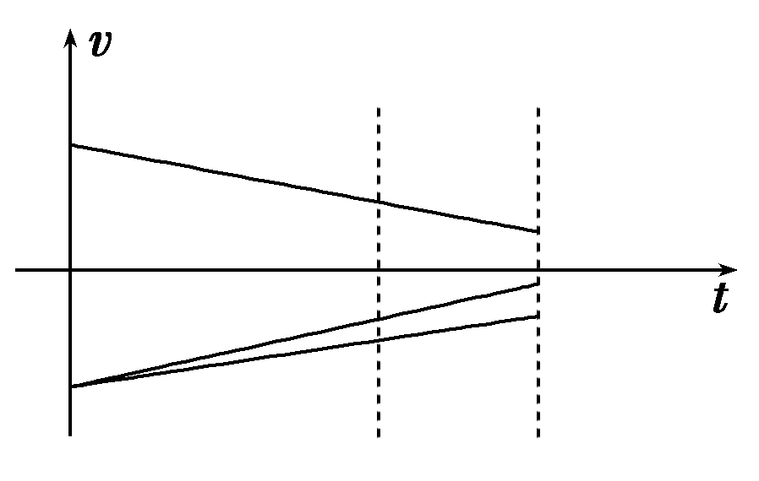
木块的位移就越小，而木块的初速度和加速度不变，所以末速度v就越大，故C正确；木块的质量越小，加速度越大，初速度不变，末速度越小，如下图所示，故D错误．

Slide 29

本题考查了对v－t图象的理解和应用，本题很容易误用动量守恒定律和能量守恒定律来求解，用这个方法来解决问题很繁杂．

Slide 30
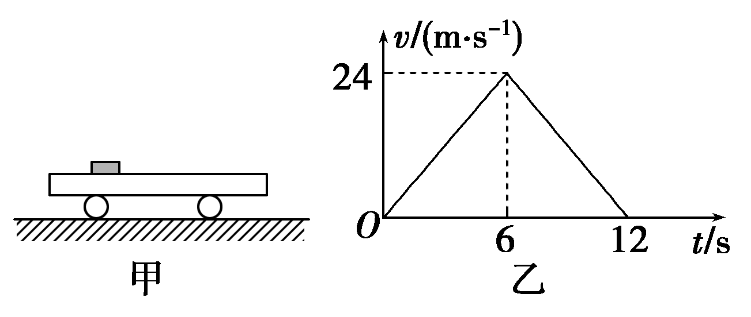
[针对训练]
2．如图甲所示，水平地面上有一静止平板车，车上放一物块，物块与平板车表面间的动摩擦因数为0.2，t＝0时，车受水平外力作用开始沿水平面做直线运动，其v－t图象如图乙所示，已知t＝12 s后车静止不动．平板车足够长，物块不会从车上掉下，g取10 m/s².关于物块的运动，以下描述正确的是( )

Slide 31
A．0～6 s加速，加速度大小为4 m/s^{2,}6～12 s减速，加速度大小为4 m/s²
B．0～6 s加速，加速度大小为2 m/s^{2,}6～12 s减速，加速度大小为2 m/s²
C．0～6 s加速，加速度大小为2 m/s^{2,}6～12 s先加速后减速，加速度大小为2 m/s²
D．0～6 s加速，加速度大小为2 m/s^{2,}6～12 s先加速后减速，加速度大小为4 m/s²

Slide 32
[解析] 由乙图知，在0～6 s内，小车的加速度为4 m/s²，而物块在摩擦力作用下加速度最大为a＝μg＝2 m/s²，所以物块与小车发生相对运动，物块的加速度为2 m/s^{2,}6 s末物块速度为v＝at＝12 m/s,6 s后小车做减速运动，物块继续加速当二者速度相等后，由于小车继续减速，速度小于物块的速度，所以对物块的摩擦力改为向左，物块在此滑动摩擦力作用下做减速运动，加速度a＝μg＝2 m/s²，所以A、B、D错误，C正确．
[答案] C

Slide 33
考向三 追及、相遇问题分析
1．三种情景
(1)初速度为零(或较小)的匀加速直线运动的物体追匀速运动的物体，在速度相等时二者间距最大．
(2)匀减速直线运动的物体追匀速运动的物体，若在速度相等之前未追上，则在速度相等时二者间距最小．
(3)匀速运动的物体追匀加速直线运动的物体，若在速度相等之前未追上，则在速度相等时二者间距最小．

Slide 34
2．分析方法
(1)物理分析法：抓好“两物体能否同时到达空间某位置”这一关键．认真审题．挖掘题中的隐含条件，在头脑中建立起一幅物体运动的图景．
(2)数学分析法：设相遇时间为t.根据条件列方程，得到关于t的一元二次方程，用判别式进行讨论，若Δ>0，即有两个解．
(3)图象分析法：将两者的速度一时间图象在同一坐标系中画出，然后利用图象分析求解．

Slide 35
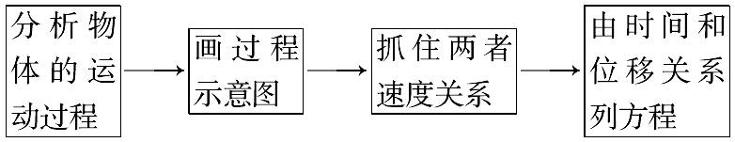
3．解题方法
(1)在解决追及、相遇类问题时．要紧抓“一图、三式”，即：过程示意图，时间关系式、速度关系式和位移关系式．最后还要注意对结果的讨论分析．
(2)解决追及问题的思路

Slide 36
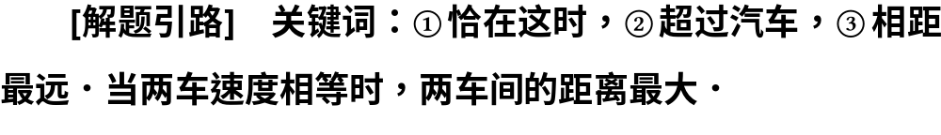
典例3 一辆汽车在十字路口等待绿灯，当绿灯亮时汽车以3 m/s²的加速度开始行驶，恰在这时一辆自行车以6 m/s的速度匀速驶来，从后边超过汽车．试问：汽车从路口开动后，在赶上自行车之前经过多长时间两车相距最远？此时距离是多少？

Slide 37
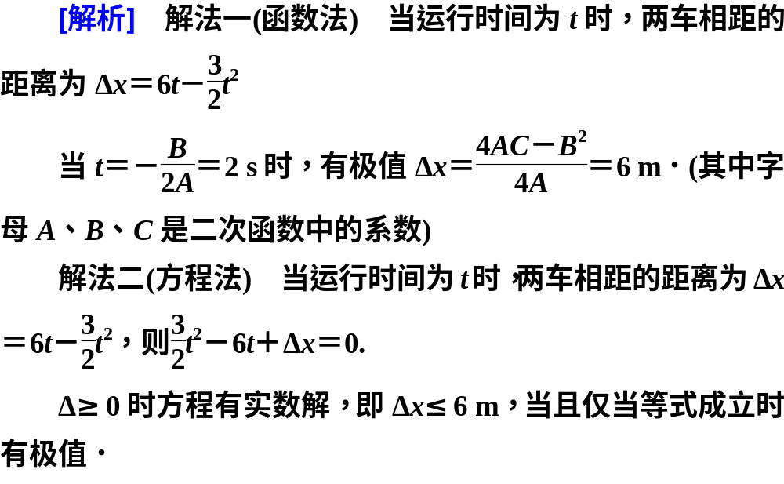

Slide 38
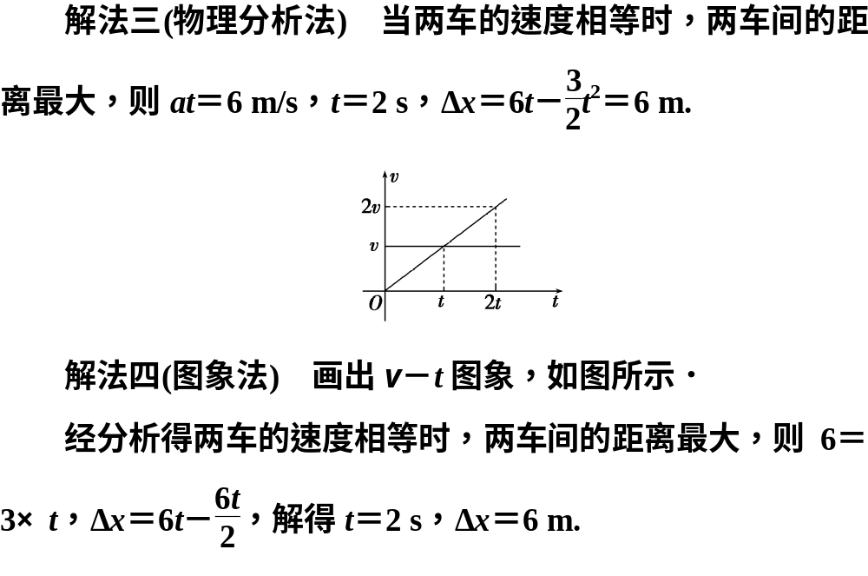
[答案] 2 s 6 m

Slide 39
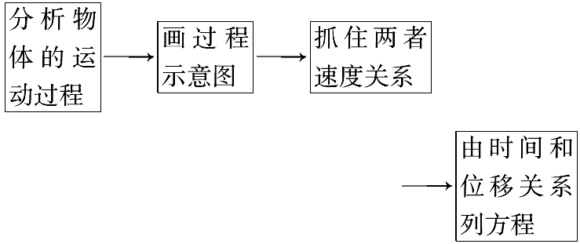
求解追及相遇问题的思路和技巧：
(1)基本思路

Slide 40
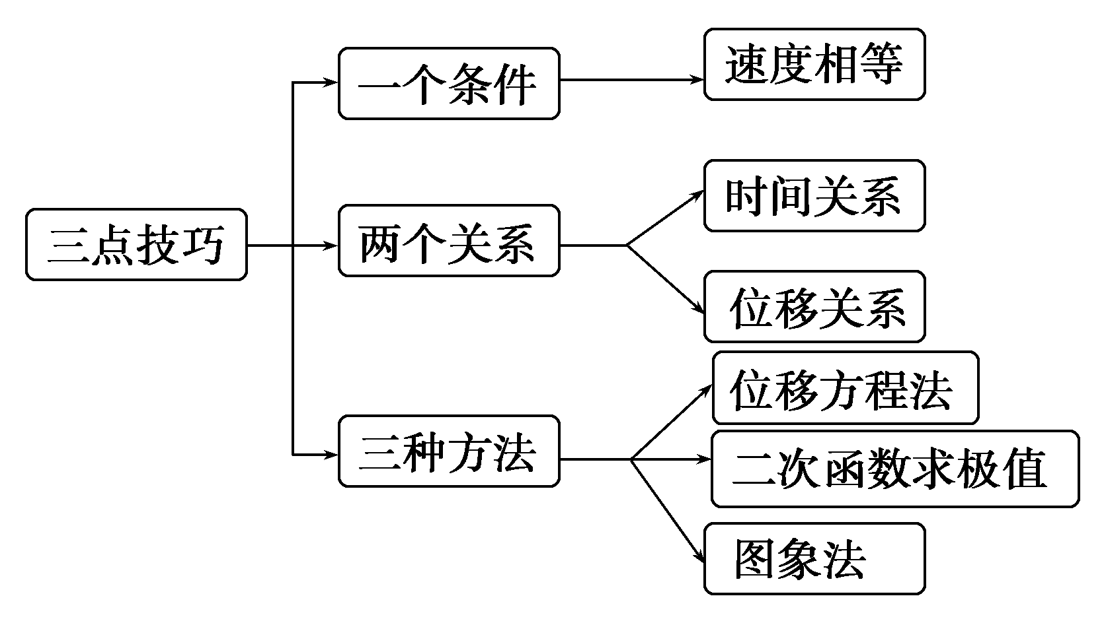
(2)求解追及相遇问题的“三点技巧”

Slide 41
[针对训练]
3．为了体现人文关怀，保障市民出行安全和严格执法，各大都市交管部门强行推出了“电子眼”，据了解，在城区内全方位装上“电子眼”后，机动车擅自闯红灯的记录大幅度减少，因闯红灯引发的交通事故也从过去的5%下降到1%.现有甲、乙两辆汽车正沿同一平直马路同向匀速行驶，甲车在前，乙车在后，它们行驶的速度均为10 m/s，当两车快要到一十字路口时，甲车司机看到绿灯已转换成了黄灯，于是紧急刹车(反应时间忽略不计)，乙车司机为了避免与甲车相撞也紧急刹车，但乙车司机反应较慢(反应时间为0.5 s)．

Slide 42
已知甲车紧急刹车时制动力为车重的0.4倍，乙车紧急刹车时制动力为车重的0.5倍．g取10 m/s².求；
(1)若甲司机看到黄灯时车头距警戒线15 m，他采取上述措施能否避免闯红灯？
(2)为保证两车在紧急刹车过程中不相撞，甲、乙两车行驶过程中应保持多大距离？

Slide 43
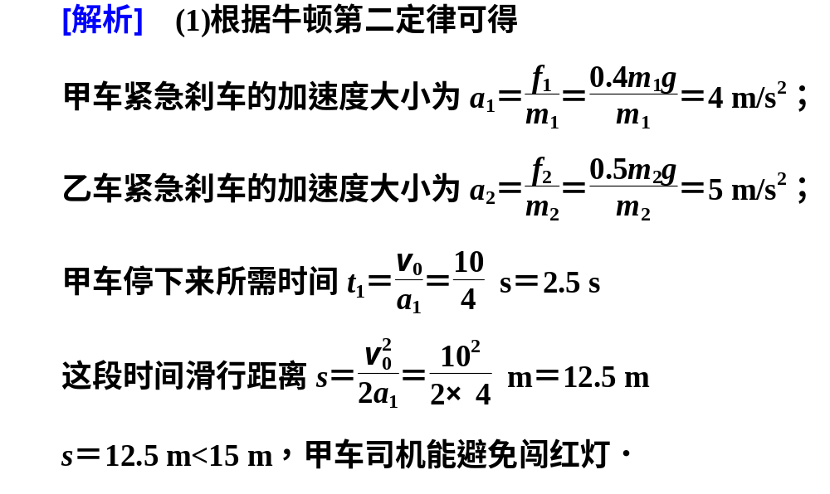

Slide 44
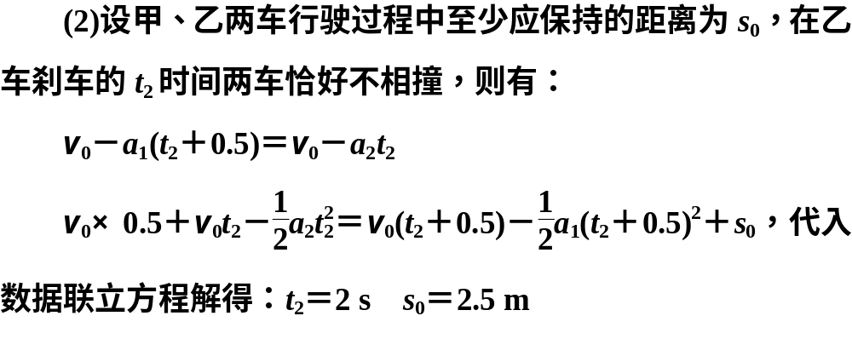

Slide 45
特色专题系列之(三)用v－t
图象法解决追遇问题
1．若用位移图象求解追遇问题，应分别作出两个物体的位移图象，如果两个物体的位移图象相交，则说明两物体相遇．
2．若用速度图象求解，则注意比较速度图线与时间轴包围的面积．

Slide 46
范例 (2016·泉州质检)A、B两列火车，在同一轨道上同向行驶，A车在前，其速度v_{A}＝10 m/s，B车在后，速度v_{B}＝30 m/s，因大雾能见度很低，B车在距A车x₀＝75 m时才发现前方有A车，这时B车立即刹车，但B车要经过180 m才能停止，问：B车刹车时A车仍按原速率行驶，两车是否会相撞？若会相撞，将在B车刹车后何时相撞？若不会相撞，则两车最近距离是多少？

Slide 47
[解题引路]
(1)B车从刹车开始计时，两车各做什么性质的运动？
(2)B车从开始刹车到静止历时多少？加速度多大？
(3)在B刹车时间段内A车的位移多大？
[提示] (1)A车做匀速运动，B车做匀减速运动
(2)12 s,2.5 m/s² (3)120 m

Slide 48
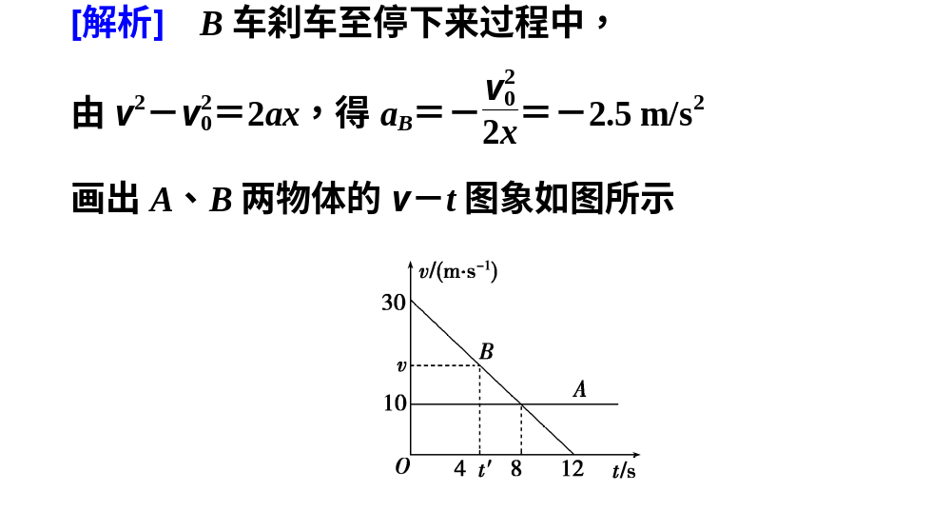

Slide 49
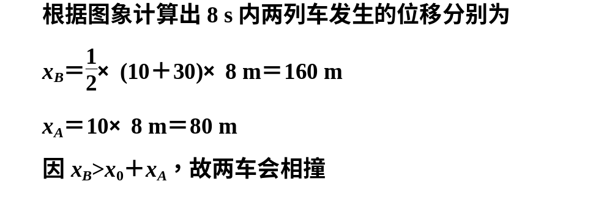

Slide 50
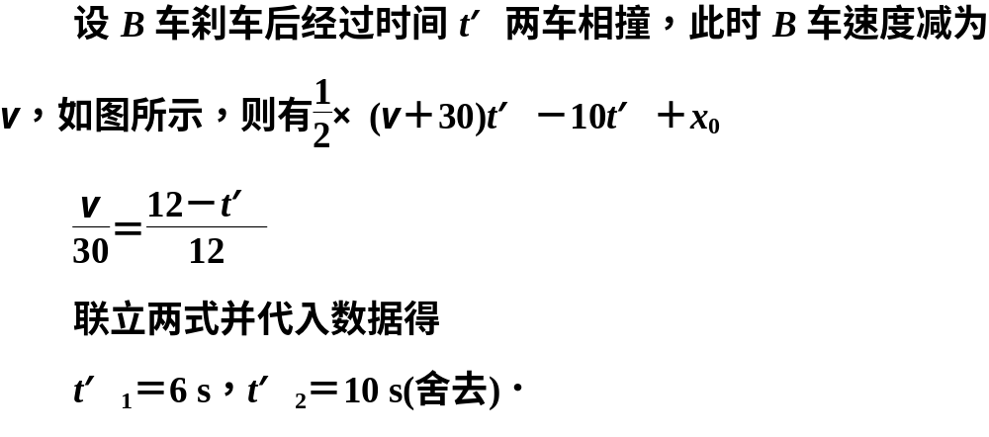

Slide 51
利用v－t图象解决追及相遇问题时，应根据题目的已知条件将两物体的v－t图象画在同一图中，两条图线的交点对应两物体速度相同的时刻，这是分析物体是否相撞的关键点；两图线与t轴所围面积之差为相对位移，与t＝0时两物体间距比较可判断两物体是否相撞．

Slide 52
[迁移训练]
1．汽车A在红灯前停住，绿灯亮起时启动，以0.4 m/s²的加速度做匀加速运动，经过30 s后以该时刻的速度做匀速直线运动．设在绿灯亮的同时，汽车B以8 m/s的速度从A车旁边驶过，且一直以相同的速度做匀速直线运动，运动方向与A车相同，则从绿灯亮时开始( )
A．A车在加速过程中与B车相遇
B．A、B相遇时速度相同
C．相遇时A车做匀速运动
D．两车不可能相遇

Slide 53
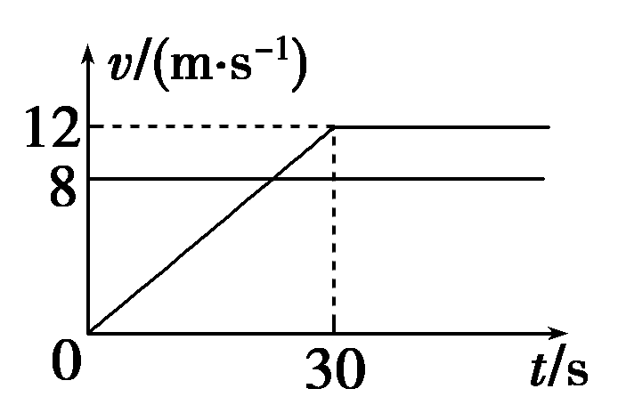
[解析] 作出A、B两车运动v－t图象如图所示，v－t图象所包围的“面积”表示位移，经过30 s时，两车运动图象所围面积并不相等，所以在A车加速运动的过程中，两车并未相遇，所以选项A错误；30 s后A车以12 m/s的速度做匀速直线运动，随着图象所围“面积”越来越大，可以判断在30 s后某时刻两车图象所围面积会相等，即两车会遇，此时A车的速度要大于B车的速度，所以两车不可能再次相遇，选项C正确，选项B、D错误．
[答案] C

Slide 54
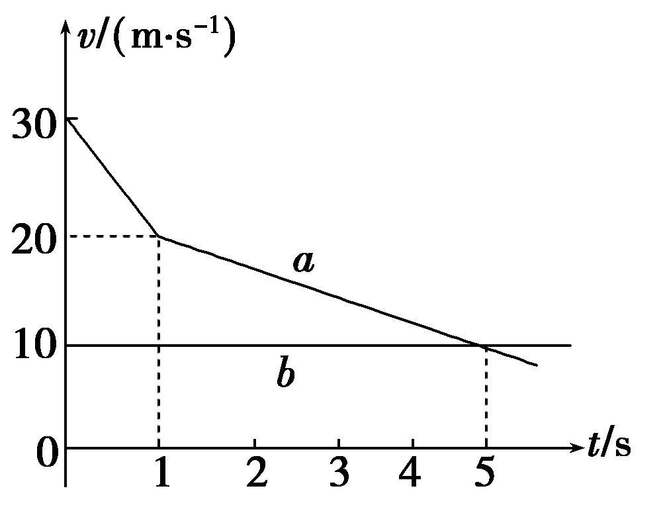
2．2015年冬季以来，我国的大部分地区再度出现了雾霾天气，给人们的正常生活造成了极大的影响．在一雾霾天，某人驾驶一辆小汽车以30 m/s的速度行驶在高速公路上，突然发现正前方40 m处有一辆大卡车正以10 m/s的速度同方向匀速行驶，小汽车紧急刹车，但刹车过程中刹车失灵．如图中a、b分别为小汽车和大卡车的v－t图象，以下说法正确的是( )

Slide 55
A．因刹车失灵前小汽车已减速，所以不会追尾
B．在t＝5 s时相距最近
C．在t＝3 s时追尾
D．由于初始距离太近，即使刹车不失灵也会追尾

Slide 56
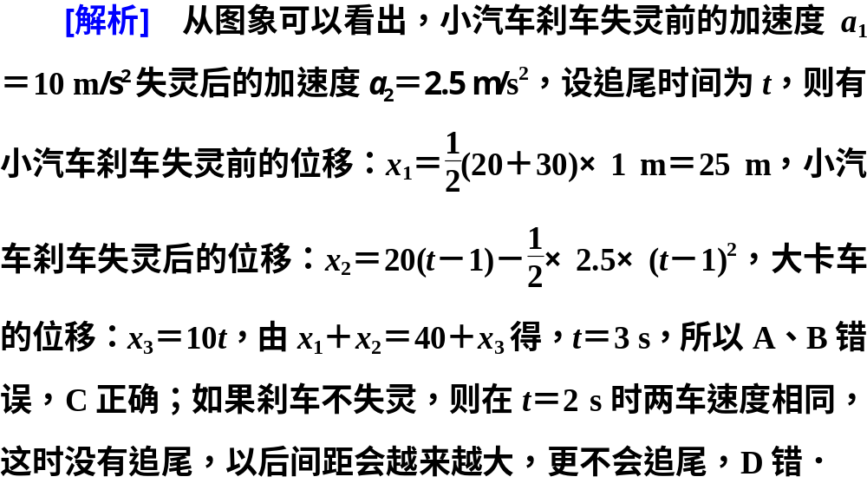

Slide 57
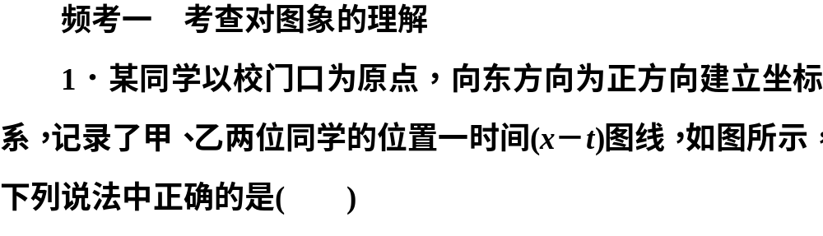
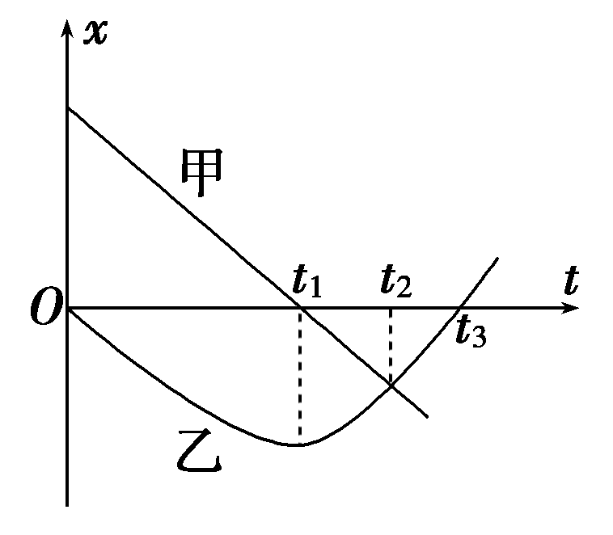

Slide 58
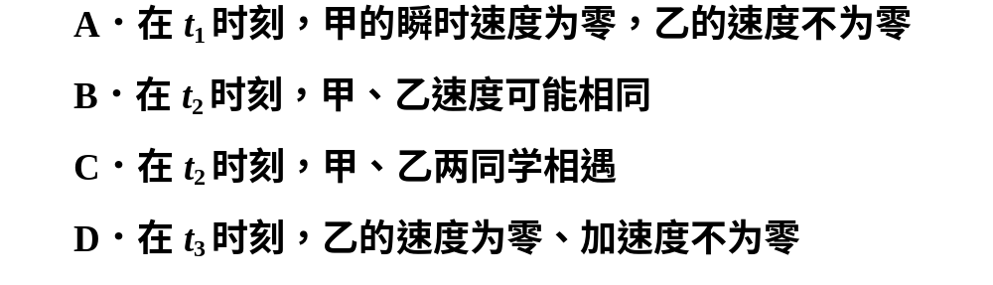

Slide 59
[解析] 因为x－t图线的斜率等于物体的速度，所以在t₁时刻，甲的瞬时速度不为零，乙的速度为零，选项A错误；在t₂时刻，甲、乙速度方向不相同，所以速度不可能相同，选项B错误；在t₂时刻，甲、乙两同学位移相同，所以两同学相遇，选项C正确；在t₃时刻，乙的位移为零、速度不为零，加速度无法判断，选项D错误．
[答案] C

Slide 60
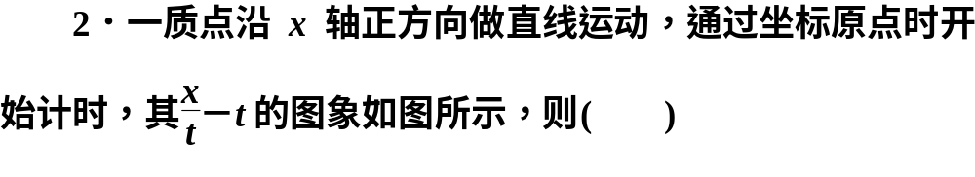
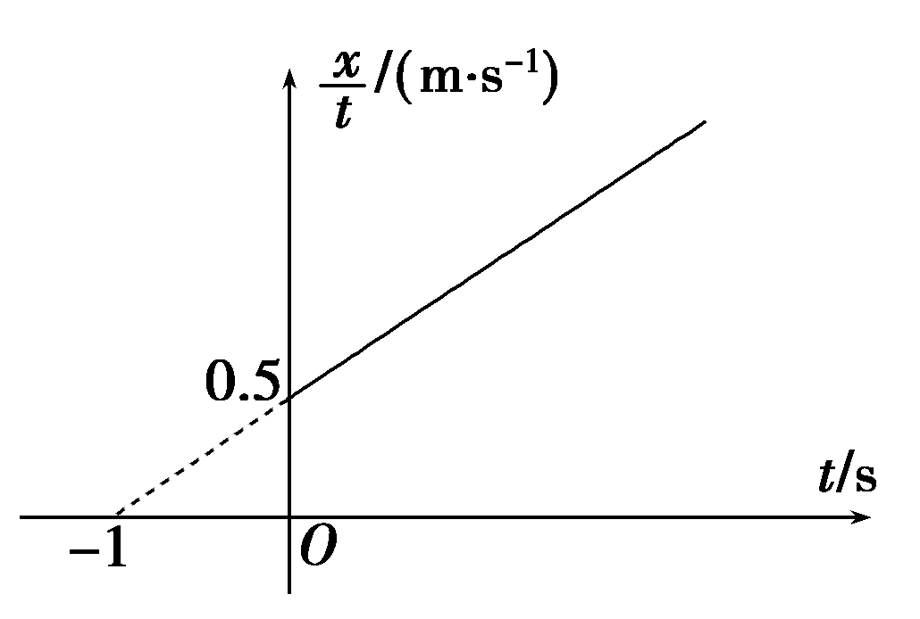

Slide 61
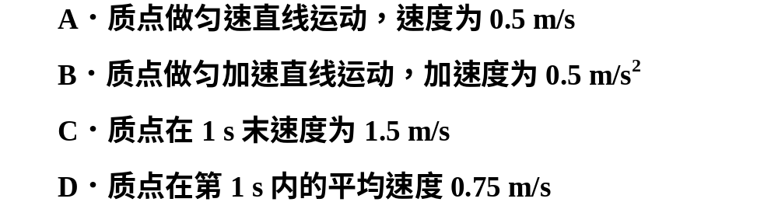

Slide 62
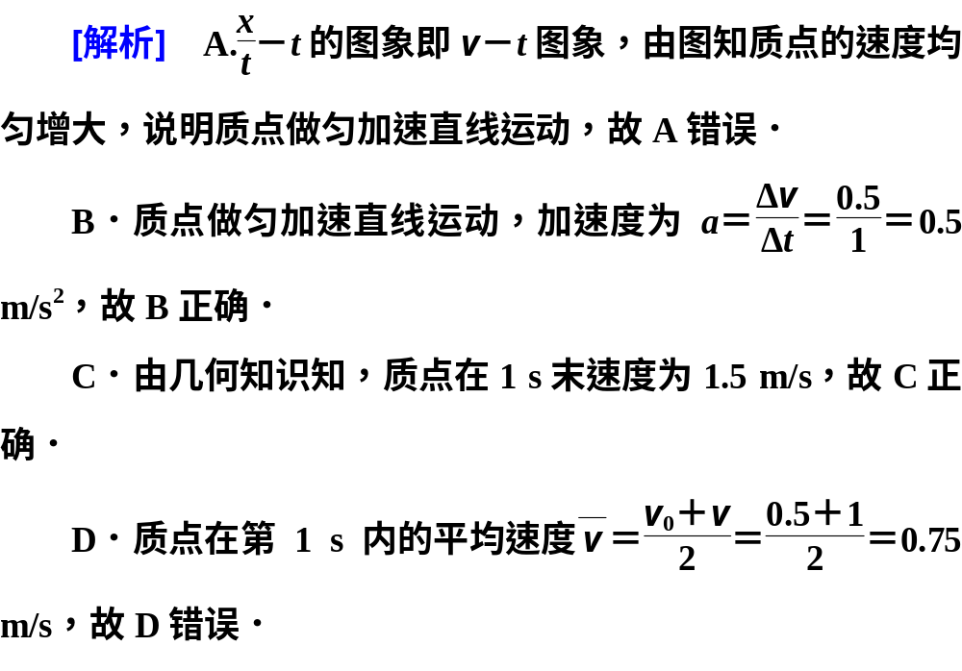
[答案] BC

Slide 63
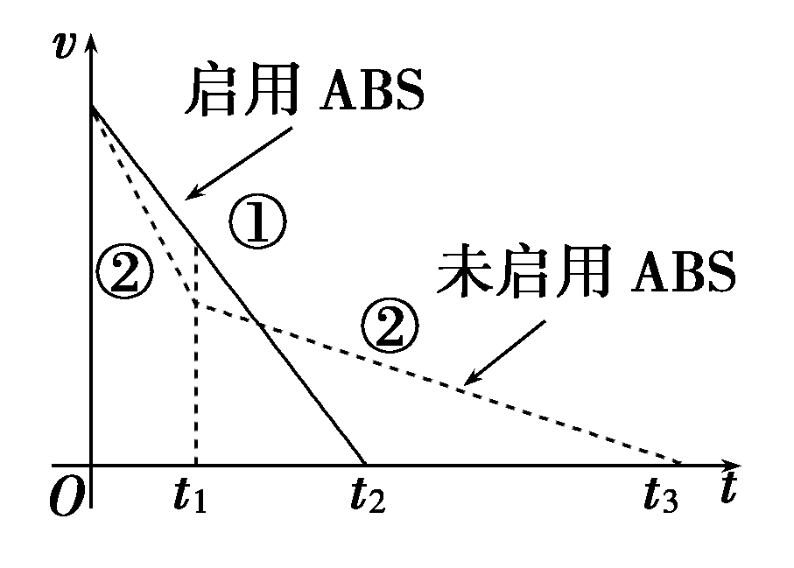
频考二 考查对图象的应用
3．某汽车在启用ABS刹车系统和不启用该刹车系统紧急刹车时，其车速与时间的变化关系分别如下图中的①、②图线所示．由图可知，启用ABS后( )
A．t₁时刻车速更小
B．0～t₁的时间内加速度更大
C．加速度总比不启用ABS时大
D．刹车后前行的距离比不启用ABS更短

Slide 64
[解析] 根据v－t图象，启用ABS后在t₁时刻速度大于未启用时的速度，A错误；在v－t图象中，斜率的绝对值表示加速度大小，因此在0～t₁的时间内，启用ABS时加速度小于未启用时的加速度，B错误；而在t₁～t₂时间内，启用ABS后比启用前加速度更小，C错误；在v－t图象中，图象与时间轴围成的“面积”等于物体的位移，因此启用后位移更小，D正确．
[答案] D

Slide 65
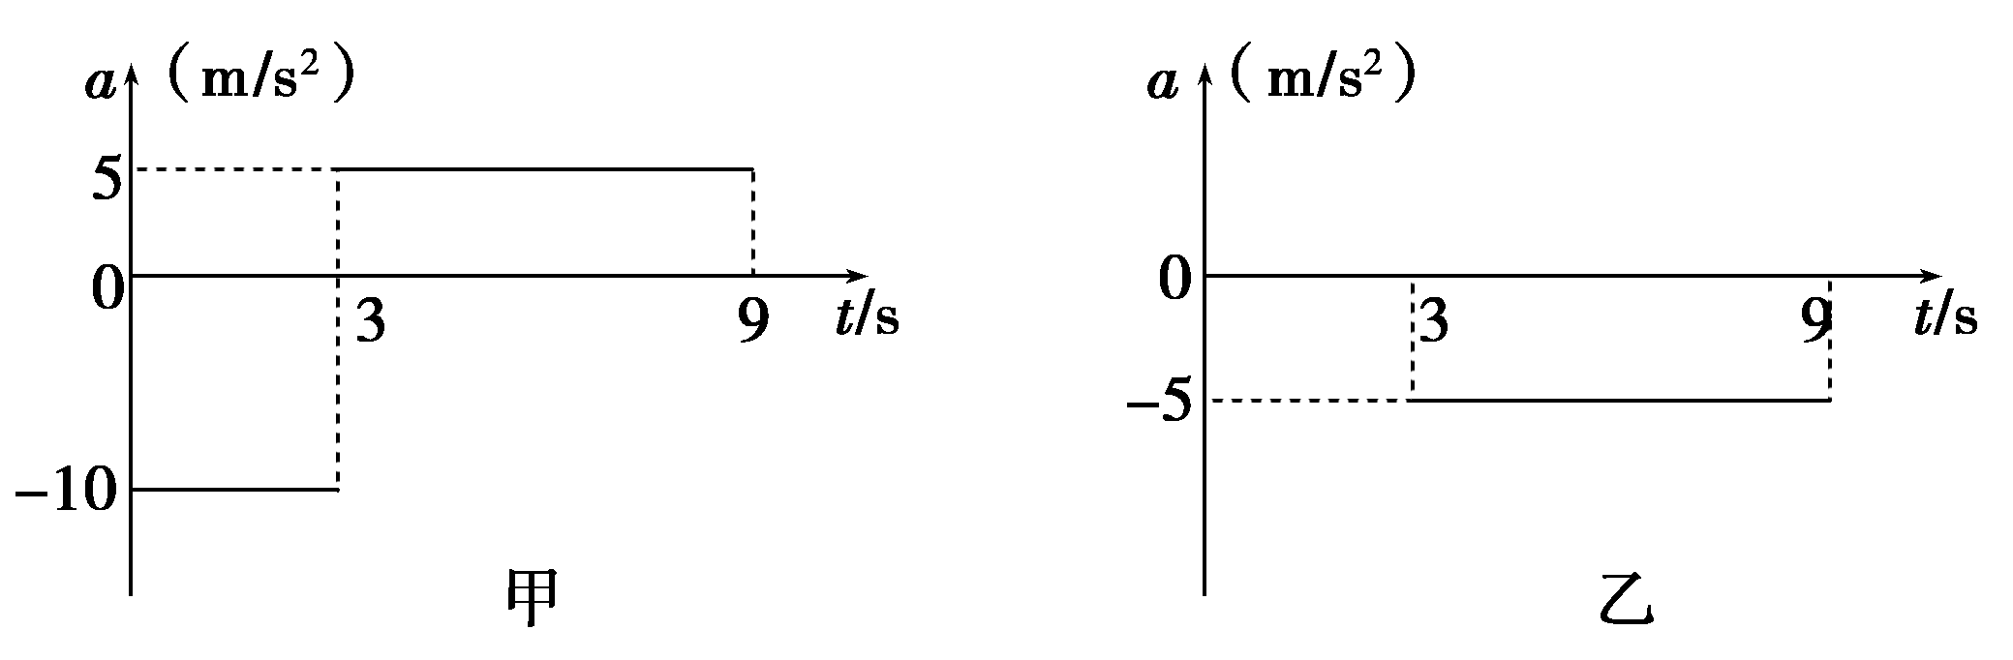
4．受沿线焚烧秸杆产生烟雾影响，宁洛高速公路安徽省蒙城段发生多起多点车辆追尾事故．假设高速公路上甲、乙两车在同一车道上同向行驶．甲车在前．乙车在后．速度均为v₀＝30 m/s.距离s₀＝100 m．t＝0时刻甲车遇紧急情况后，甲、乙两车的加速度随时间变化如图所示．取运动方向为正方向．下面说法错误的是( )

Slide 66
A．t＝6 s时两车等速
B．t＝6 s时两车距离最近
C．0－6 s内两车位移之差为90 m
D．两车在0－9 s内会相撞

Slide 67
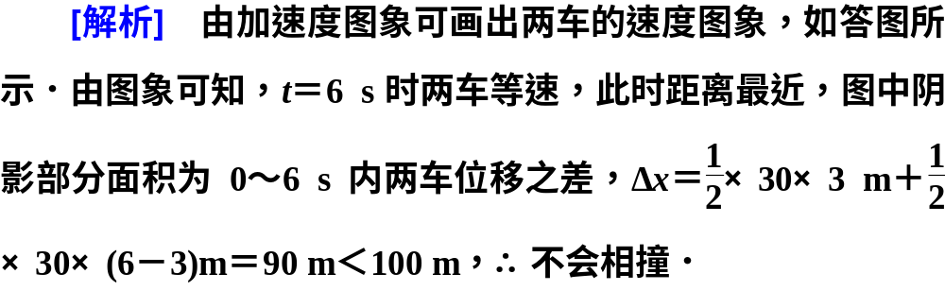
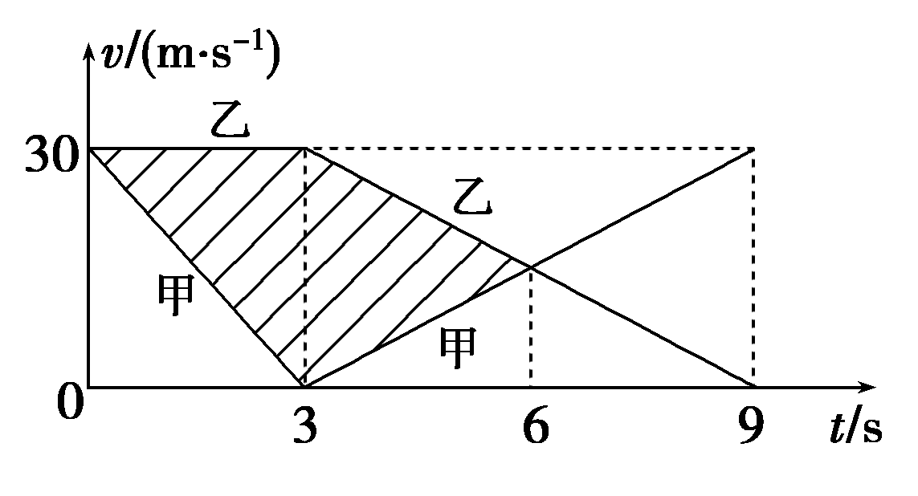
[答案] D

Slide 68
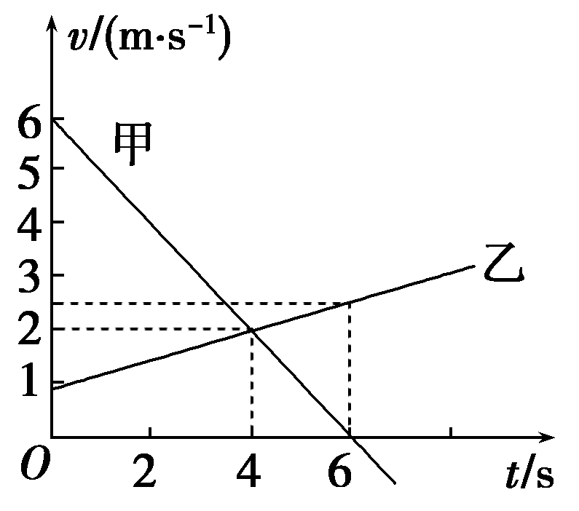
频考三 追及和相遇问题
5．如图所示为甲、乙两物体在同一直线上做匀变速直线运动的v－t图象，由图可知( )

Slide 69
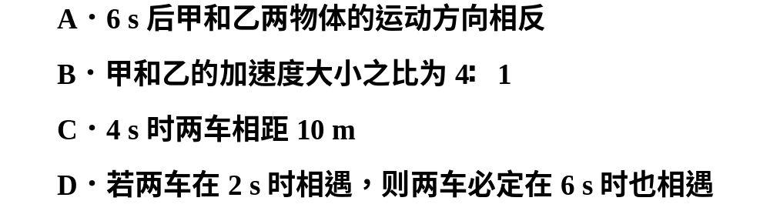

Slide 70
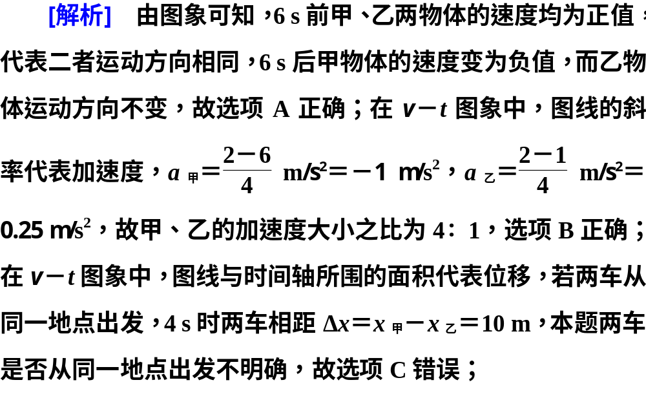

Slide 71
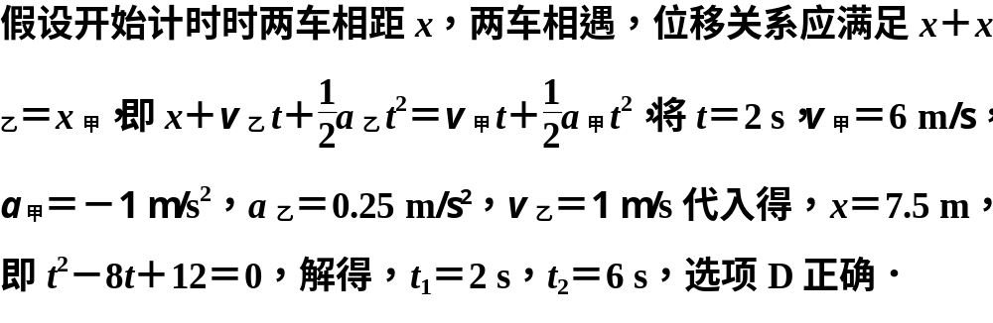

Slide 72

课时作业（三）
点击图标进入…

Slide 73
谢谢观看！

